Slide 1
Bilan de repérabilité de Canada.ca
Repérabilité pour un Web en évolution
Priorités Web du GC • 6 décembre 2023
Notes:
Opening slide

Slide 2
Comment le Web évolue
IA générative / agents virtuels
ChatGPT, Bard (Google), Bing (Microsoft)
Emploi de grands modèles de langage pour la génération de réponses
Les grands modèles de langage sont alimentés des données sur internet.
Graphiques de connaissances / recherche sémantique
Lier les données sur les entités (les notions!) et leurs relations
Les grands modèles de langage font appel aux graphiques de connaissances pour améliorer leur précision.
Contenu en tant que données
Fournir du contenu au moyen d’interfaces de programmation d’applications (API)
Système de gestion de contenu sans tête : diffusion sur le Web, applications, centres d’appels, médias sociaux et courriels

Slide 3
Comment la repérabilité évolue
Recherche sémantique plutôt que lexicale : « recherche de notions plutôt que de chaînes de texte »
Les graphiques de connaissances illustrent les entités et leurs relations
Les entités sont des personnes, des lieux, des organismes
Aide les ordinateurs dans
la désambiguïsation des notions
l’inférence de nouvelles connaissances

Slide 4
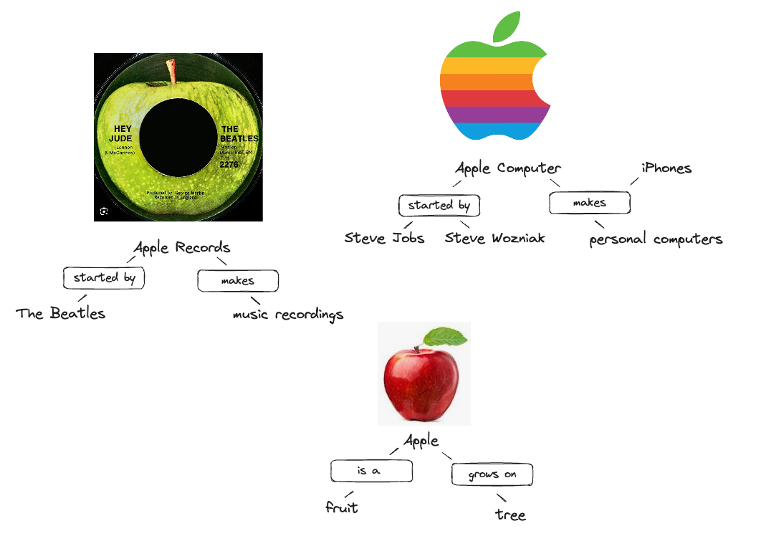

Slide 5
Règles de Google : incidence majeure sur l’optimisation du référencement d’un site (SEO) telle qu’elle a été pratiquée précédemment
Intention de l’utilisateur·rice
Information (apprendre)
Navigation (emmenez-moi vers)
Commerce (boutique)
Transaction (faire/acheter)
E-E-A-T : Expertise, Experience, Authority, Trustworthiness (Expertise, Expérience, Autorité, Fiabilité)
Balisage de schéma (données structurées à l’aide des types et propriétés de schema.org)
Pour les fonctionnalités de la page de résultats des moteurs de recherche (SERP), oui…
Plus important : l’autorité
REPÉRABILITÉ POUR UN WEB EN ÉVOLUTION
Notes:
Content example slide #2

Slide 6
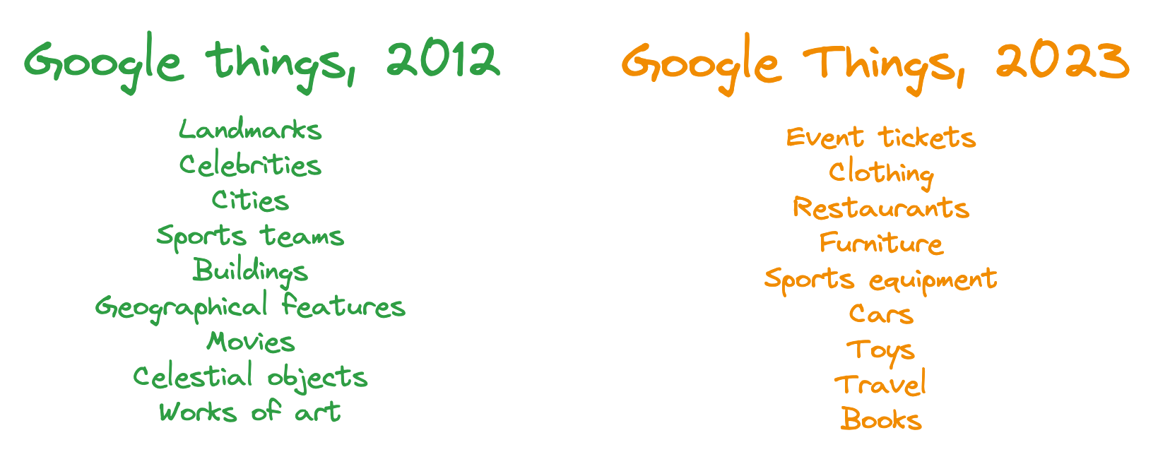
Comment Google évolue

Slide 7
Limites des fonctionnalités de schema.org et de Google
Très peu de types de schémas schema.org et de fonctionnalités de « données structurées » de Google répondent aux besoins des gouvernements
GovernmentOrganization (organisme gouvernemental)
jurisdiction (compétence)
AdministrativeArea (domaine administratif)
GovernmentService (service gouvernemental)
serviceOutputType (type de produit offert)
GovernmentBenefitsType (type d’avantage gouvernemental)
Legislation (législation)
L’extension de schema.org est une possibilité, mais nécessiterait des ressources dédiées et des efforts coordonnés.
Multifonctionnel… touche la TI, l’AI, la messagerie instantanée et l’IA
REPÉRABILITÉ POUR UN WEB EN ÉVOLUTION
Notes:
Content example slide #2

Slide 8
Limites des fonctionnalités de schema.org et de Google (suite)
Les fonctions de données structurées ne correspondent pas toujours bien au contenu du GC
Chemin de navigation
Les FAQ servent bel et bien à répondre aux questions les plus fréquentes
La marche à suivre a bien fonctionné pour les tâches comportant des étapes spécifiques, mais est maintenant obsolète.
Dans le cadre du projet pilote sur le thème des activités opérationnelles, le BTN déploiera un balisage de schéma expérimental et examinera l’impact sur les résultats de recherche
REPÉRABILITÉ POUR UN WEB EN ÉVOLUTION
Notes:
Content example slide #2

Slide 9
Stratégie de balisage de schéma pour le contenu Web du GC
Pour l’instant, travailler avec schema.org tel quel, malgré ses contraintes.
Élaborer une stratégie à déployer sur les pages prioritaires.
Services
Tâches
Réponses
Processus
Pages d’accueil organisationnelles
Pages contactez-nous
Évaluer et réviser au besoin
Proposer la création du canal #schema-markup-balisage pour partager les résultats et apprendre les uns des autres
REPÉRABILITÉ POUR UN WEB EN ÉVOLUTION
Notes:
Content example slide #2

Slide 10
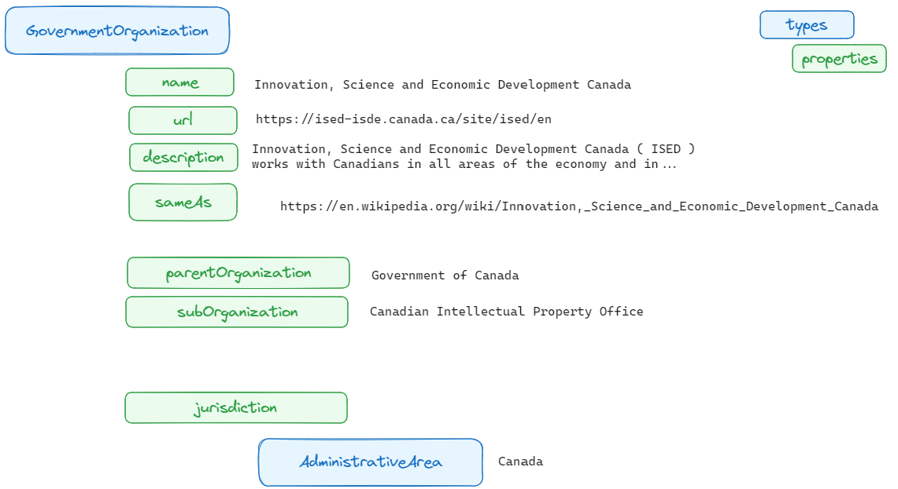
Balisage de schéma : organization (organisme)
Créer un graphique de connaissances en créant un lien vers la page Wikipédia sur la même entité

Slide 11
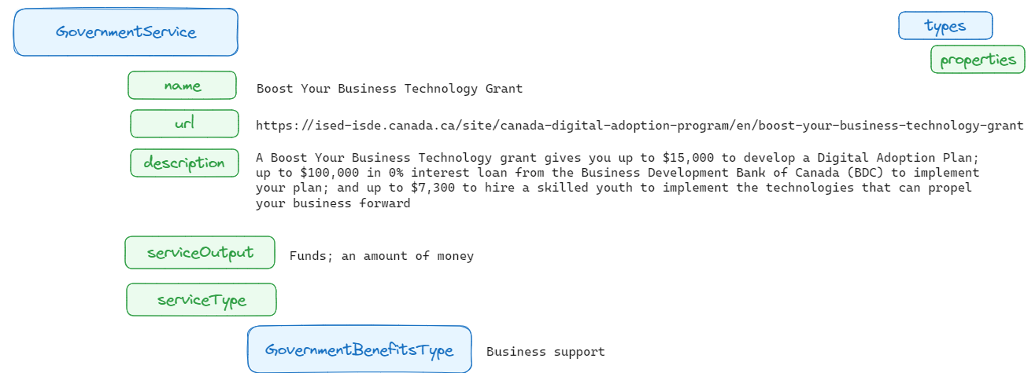
Balisage de schéma : service
Insérer la valeur du modèle de référence du gouvernement du Canada (voir la Ligne directrice sur les services et le numérique, C.3.2)
Utiliser la valeur gouvernementBenefitType de l’énumération de schema.org

Slide 12
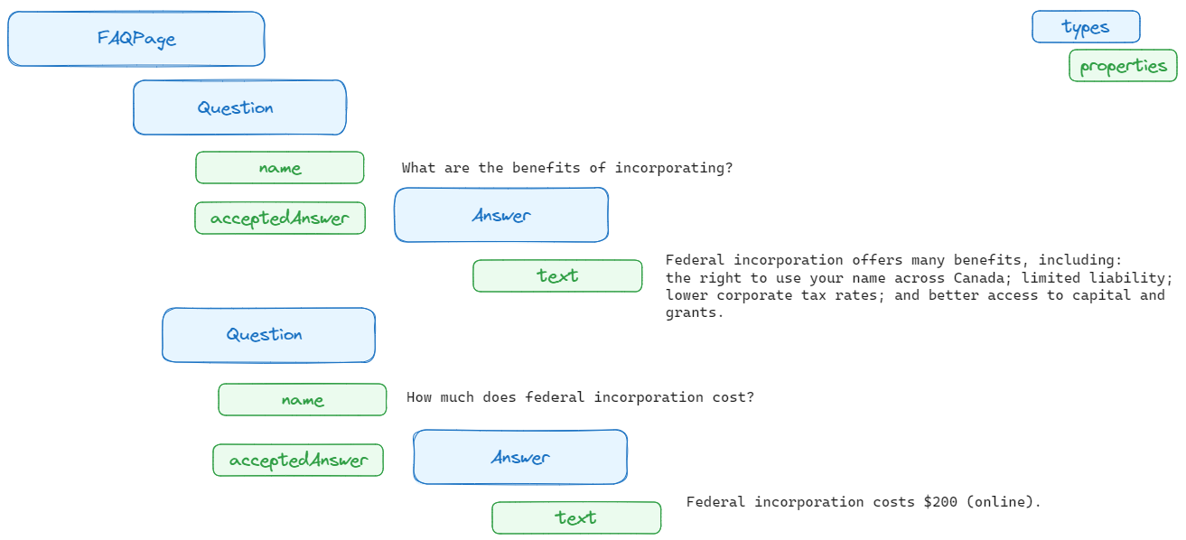
Balisage de schéma : task (tâche)
Nous ne recommandons pas la création de FAQ, mais nous allons faire l’essai du balisage de schéma pour les FAQ afin d’identifier les paires questions/réponses sur les pages de service.

Slide 13
Ressources utiles
Données structurées Google
Introduction au fonctionnement des données structurées
Guides des caractéristiques pour les données structurées
Fonctionnement du graphique de connaissances de Google
schema.org
Validateur de balisage de schéma
SchemaApp
Guide 101 sur la sémantique des graphiques de connaissances
Blogue
Recherche Wikidata par nom

Slide 14
Merci, d’autres analyses suivront!
Jane Stewart
jane.stewart@cds-snc.ca
Consultante / Architecte de l’information

